Slide 1



Fecha: | Semana 10 – 19/09/2026
Introducción a los Algoritmos y Flujo de Datos
Escuela de Ingeniería en Ciencias y Sistemas
Laboratorio 768 · Segundo Semestre 2026
Tutor Académico: Jorge Andrés Mejía Súchite

Slide 2

UNIDAD 6
Administración y representación de algoritmos
Semana 10: Pseudocódigo, diagramas de flujo y pruebas

Slide 3




La actividad de hoy es un cuestionario ponderado: 3 puntos.
Proyecto 1 (PokeArena): entrega 27/09; revisen su avance.
Tarea 4: entrega 20/09.
Repasen simbología de diagramas y pruebas de escritorio.
Dudas: foro del curso en UEDI.

Slide 4


Estructura del pseudocódigo
Convenciones de escritura
Simbología de diagramas de flujo
Pruebas de escritorio y casos de prueba
Depuración; cuestionario (3 pts)

Slide 5


Competencia Específica: Prueba el funcionamiento y la corrección de algoritmos mediante pruebas de escritorio, casos de prueba y ejecución para detectar errores lógicos y comprobar el cumplimiento de los resultados esperados
Competencia Específica: Crea algoritmos para resolver problemas secuenciales, condicionales y repetitivos mediante estructuras de control representadas con pseudocódigo para producir soluciones correctas, legibles y verificables de acuerdo con los resultados esperados

Slide 6

  Comunicación técnica
  Capacidad de representar y explicar soluciones algorítmicas de forma clara, ordenada y comprensible.
  ¿Cómo lo aplicamos hoy? Usar correctamente la estructura del pseudocódigo, la simbología de los diagramas y la documentación de las pruebas, de modo que otras personas interpreten, ejecuten y comprueben la solución sin explicaciones adicionales.

Slide 7
Estructura del pseudocódigo
Describe un algoritmo en lenguaje casi natural, sin sintaxis estricta de un lenguaje real.
Partes: inicio y fin, declaración de variables, entrada, procesamiento, salida.
Debe ser legible por cualquier persona del equipo.
Puede traducirse a cualquier lenguaje de programación.
Estructura
Proceso PromedioNotas
// Declaración
Definir n1, n2, n3, prom Como Real
// Entrada
Leer n1, n2, n3
// Procesamiento
prom <- (n1 + n2 + n3) / 3
// Salida
Escribir "Promedio: ", prom
FinProceso

Slide 8
Convenciones de escritura
Palabras reservadas destacadas (Proceso, Si, Para…).
Indentación para mostrar anidamiento.
Nombres descriptivos (totalVentas, no tv).
Comentarios que expliquen el porqué.
Una instrucción por línea.
Mal | Bien
x <- a*b/c | precioFinal <- cantidad * precio / descuento
Si a>0 Entonces Escribir 1 | Si a > 0 Entonces Escribir 1 FinSi

Slide 9
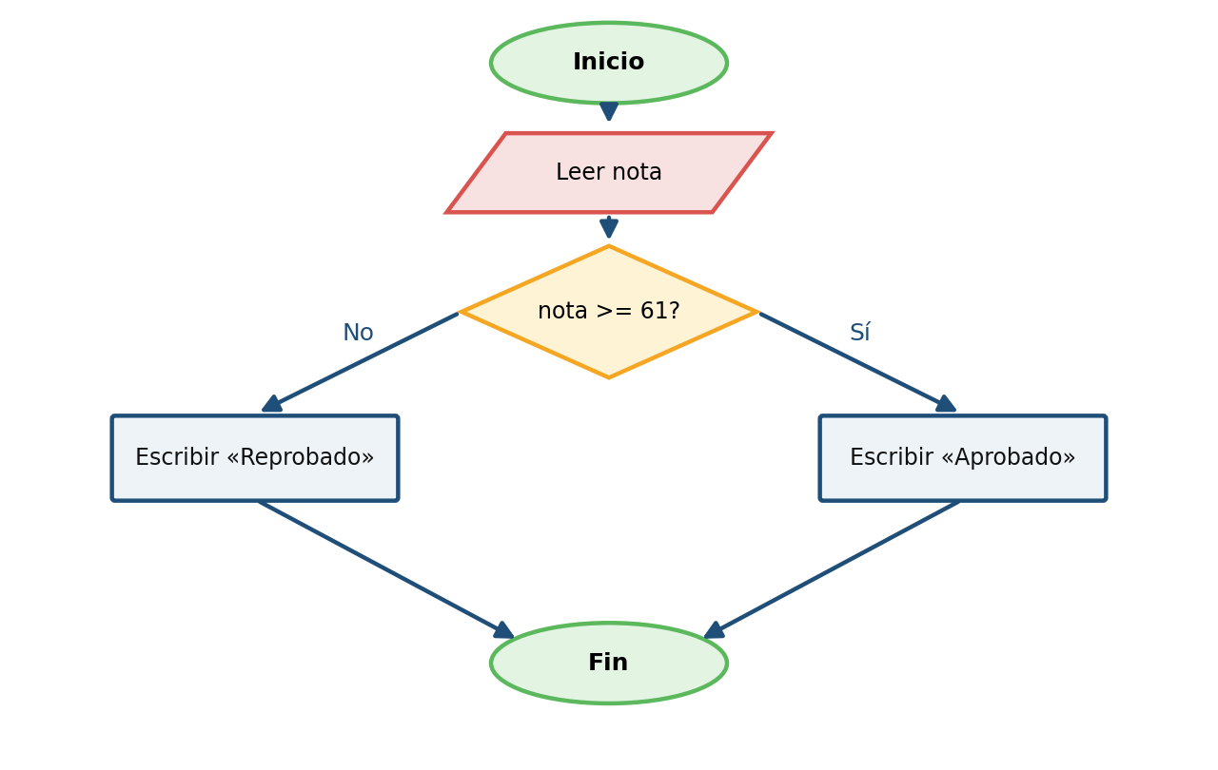
Diagramas de flujo
Representación gráfica del algoritmo con símbolos normalizados.
Óvalo: inicio/fin. Paralelogramo: entrada/salida.
Rectángulo: proceso. Rombo: decisión.
Flechas indican el flujo; un solo inicio.
Herramientas: RAPTOR y PSeInt (genera el diagrama).

Slide 10
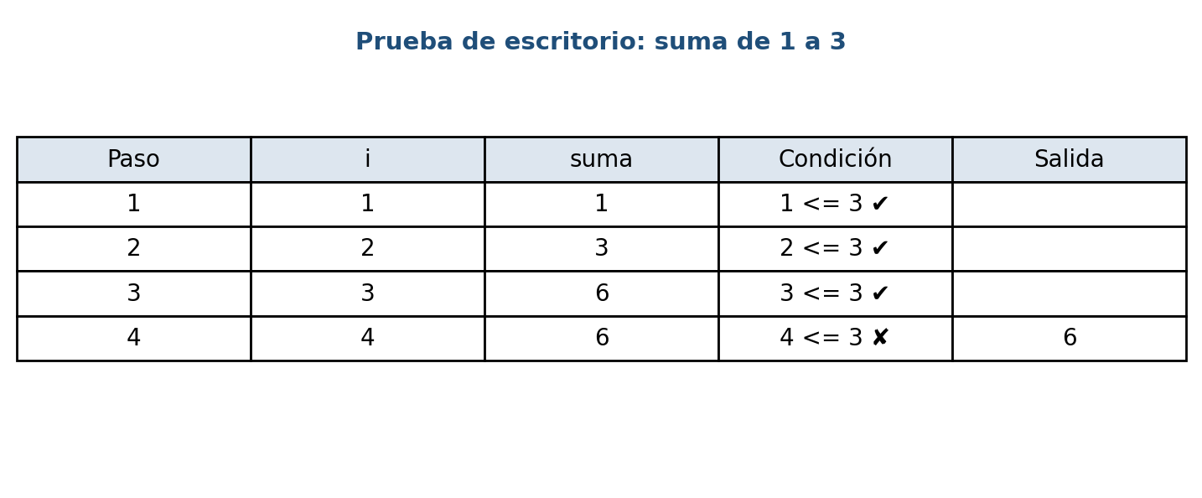
Pruebas de escritorio
Seguimiento manual de variables, condiciones y ciclos con datos concretos.
Se construye una tabla con una columna por variable.
Permite descubrir errores lógicos antes de ejecutar.
Compara el resultado obtenido con el esperado.

Slide 11
Casos de prueba y depuración
Caso de prueba: entrada + salida esperada.
Incluir casos normales, límites y erróneos.
Depurar: localizar y corregir la causa de un error.
Técnicas: ejecución paso a paso, escribir valores intermedios.
Tipos de errores: sintaxis, ejecución y lógicos.
Caso | Entrada | Esperado
Normal | 70, 80, 90 | 80
Límite | 0, 0, 0 | 0
Límite | 100, 100, 100 | 100
Erróneo | -5 | Mensaje de error

Slide 12


  Pseudocódigo: descripción legible del algoritmo.
  Convenciones: indentación, nombres y comentarios.
  Diagrama de flujo: símbolos normalizados.
  Prueba de escritorio: seguimiento manual de variables.
  Caso de prueba: entrada y salida esperada.
  Depuración: encontrar y corregir errores lógicos.

Slide 13


Joyanes Aguilar, L. (2008). Fundamentos de programación (4.ª ed.). McGraw-Hill.
Cairó, O. (2005). Metodología de la programación. Alfaomega.
ISO 5807:1985 – Símbolos de documentación (diagramas de flujo).
Ayuda de RAPTOR y PSeInt.

Slide 14

Ejercicio demostrativo: Prueba de escritorio de un algoritmo con ciclo · 15 min
Trazamos manualmente la suma de los primeros n números y comparamos con la ejecución en PSeInt.

Slide 15

Actividad: Cuestionario de pseudocódigo, diagramas y pruebas · 40 min · Ponderación: 3 puntos
• Preguntas sobre estructura del pseudocódigo, simbología y pruebas.
• Resolución de pruebas de escritorio.
• Cuestionario individual en la plataforma del curso.

Slide 16

Actividad: Cuestionario de pseudocódigo, diagramas y pruebas
---
---
---
Sí
40 min
---
---
---
---
---
---
---
---
---
---
---
---
---
---
---
---
---
---

Slide 17


  Video de la semana (6 min): canal de YouTube del curso 768 – Algoritmos.
  Lectura (10 min): «Comunicar algoritmos con claridad».
  Cuestionario: Quizizz del curso (enlace en UEDI).
  Proyecto 1: entrega 27/09.
  Dudas: foro del curso en UEDI.

Slide 18


Slide 19


